Slide 1




APRIL x 42
Hackathon 2023

Slide 2








Qui sommes-nous ?
ChiffreS cléS :
APRIL est le créateur et le leader du courtage grossiste en assurance en France avec un réseau de plus de 15 000 courtiers partenaires.
Nous sommes aujourd’hui un acteur reconnu en France, en Europe, en Asie et en Amérique du Nord pour nos savoir-faire en santé et prévoyance des particuliers, professionnels et TPE, en assurance des emprunteurs, en santé internationale, en dommages de niches et en gestion de patrimoine.
2 400 collaborateurs
1988
Création d’APRIL
18 pays
15 000 courtiers partenaires distributeurs en France
Une raison d’être qui nous tient à cœur :
590M€ de Chiffre d’affaires
en 2022 (+9% VS 2021)
Plusieurs millions
d’assurés dans le monde
Accompagner et protéger
à chaque moment qui compte, simplement
www.april.com

Slide 3
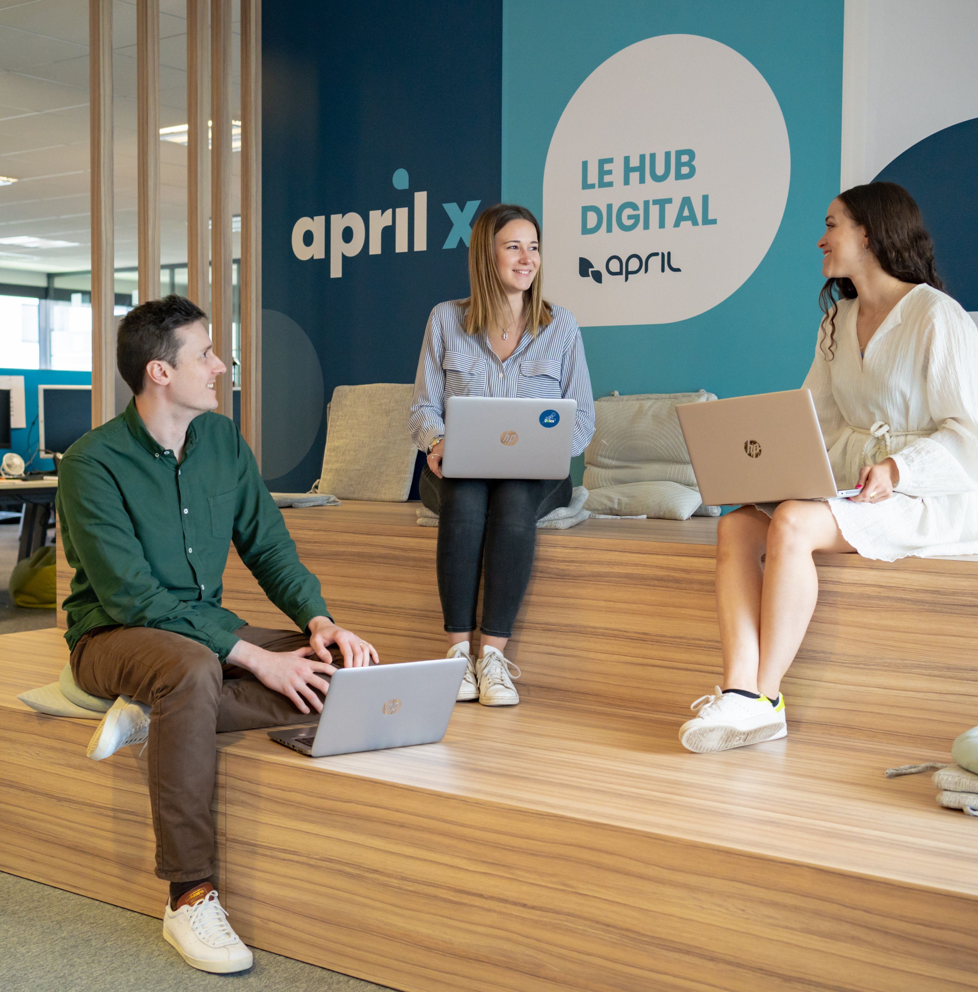
Le groupe APRIL partenaire de l’Ecole 42 Une belle Aventure humaine! Un hackathon 2023

Slide 4
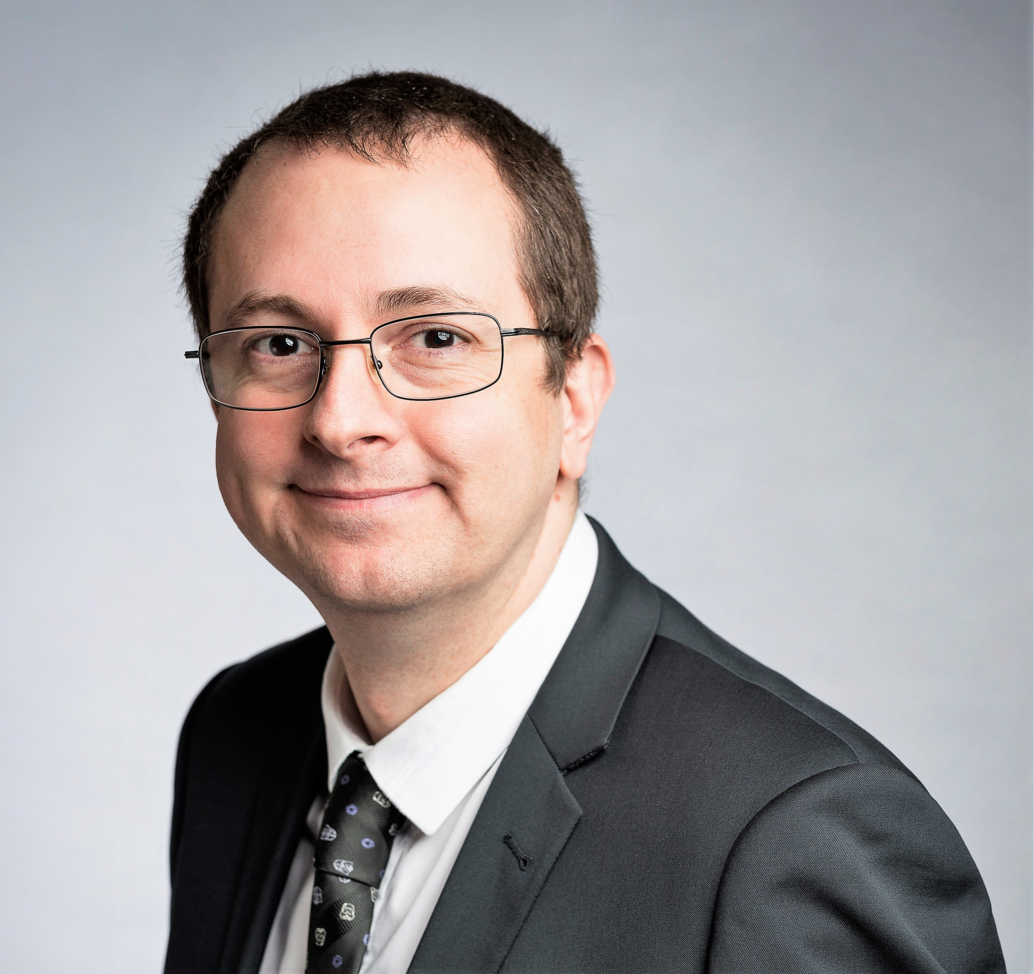
A propos du client…
Nom : Laurent GERARDIN
Expérience :
16 ans chez BNP Paribas… … dont 5 ans au Japon ; … dont 5 ans à Hong-Kong ; … et en dernier, directeur sécurité global pour la BFI.
2,5 ans à l’ANSSI en tant que « RSSI des ministères et grands comptes »
Aujourd’hui Directeur sécurité pour le Groupe APRIL, et basé à Lyon.
Passions : la cybersécurité… et pour un magicien à la balafre en forme d’éclair.
Signe distinctif : un fort accent marseillais.

Slide 5
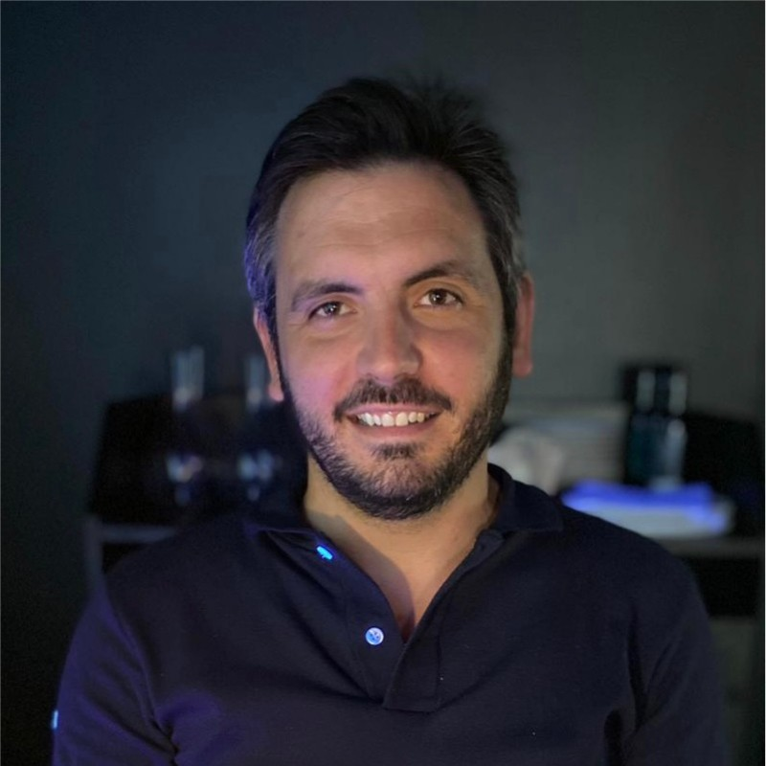
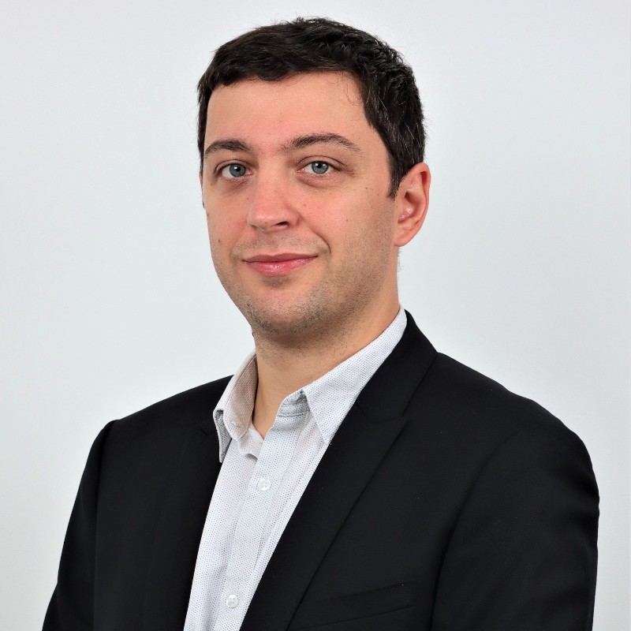

Nos 2 guests surprises
👨‍⚖️ Xavier Michaud
Senior Manager en Cyber Sécurité, et Responsable de l’agence de Almond Lyon
👨‍⚖️ Alexandre Faraino
Manager SOC/CERT Cwatch

Slide 6

Le trésor
1er prix : Enceinte Bluetooth Ultimate Ears
2e prix : AirTag

Slide 7

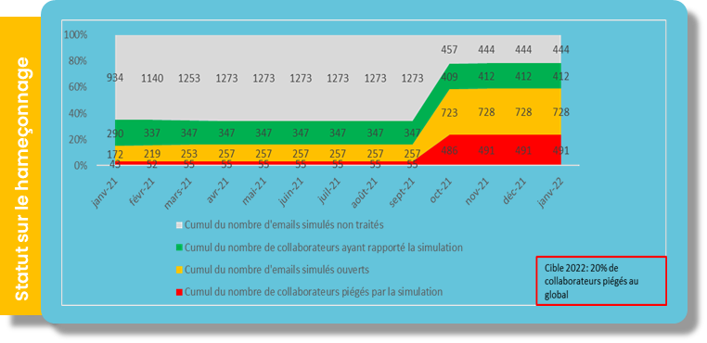
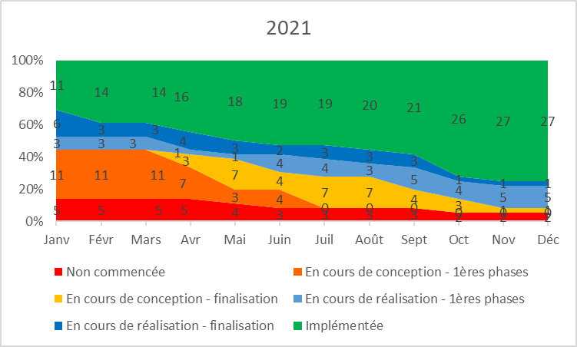
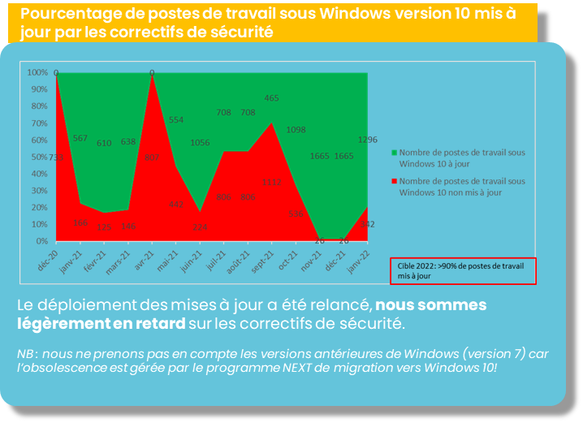
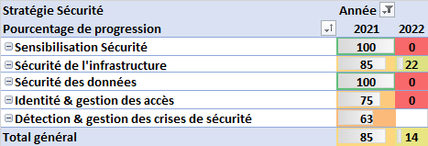
Plongeons dans l'aventure !
Un tableau de bord, c’est quoi ?
Sans boussole pour se guider dans la bonne direction, un bateau n’arrivera probablement jamais à destination !
Le tableau de bord sécurité aide non seulement l’équipe sécurité, mais aussi la direction de l’entreprise, à s’assurer que les projets sécurité mis en œuvre se traduisent en améliorations concrètes de notre maturité ;
Il présente un certain nombre « d’indicateurs » caractérisant cette maturité, et montre leur évolution dans le temps ;
Chaque indicateur doit être simple à comprendre (« en un coup d’œil, on sait! ») et s’accompagne d’éléments quantitatifs (ex. %) et qualitatifs (explications) ;
Il est calculé à base d’un certain nombre de données brutes extraites d’éléments du système d’information.

Slide 8

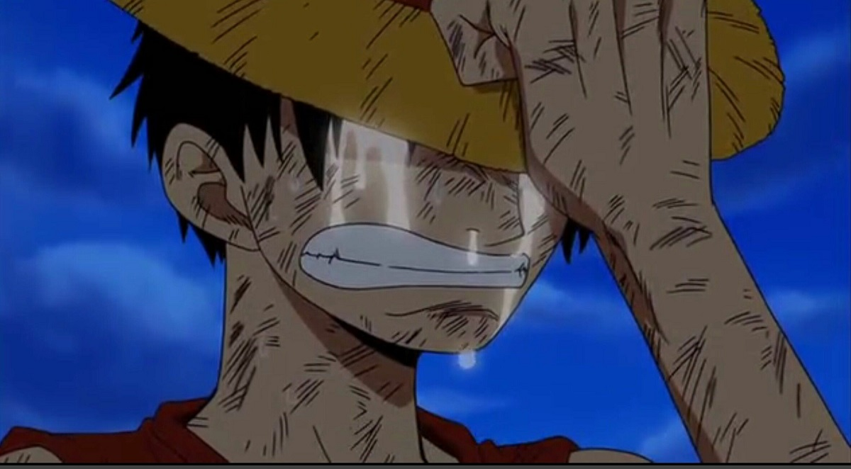

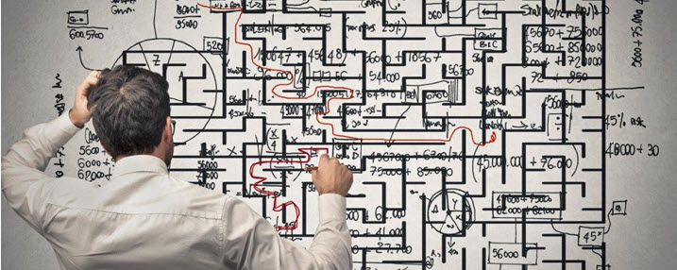
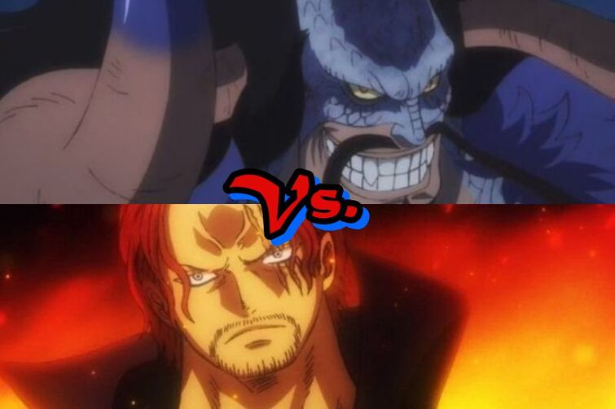

Votre quête
C’est quoi le problème ?
. . . .
Même s’il convient en l’état, beaucoup de temps à préparer + revue et validation par Directeur de la Sécurité et Directeur de l’Informatique ;
N’est pas calculé en temps réel, difficilement « scalable » et ne permet pas facilement un « drill down » sur les indicateurs (sans parler de l’erreur humaine…) ;
Ne permet pas l’interaction entre les différents acteurs, par exemple, l’équipe bureautique ne peut pas « répondre » à l’équipe sécurité que les postes de travail ont été patchés.
Votre quête si vous l’acceptez !
Vous êtes une équipe de pirates entreprise qui va nous aider à répondre à notre appel d’offre, avec une présentation de votre solution (concept via PPT), un chiffrage du coût le plus juste et réaliste possible, et un proof of concept concret (outils de votre choix) ;
Attente du client: créer un tableau de bord en ligne, acceptant en input les données brutes (import) utilisées pour la création du TdB, et les transformant en indicateurs clairs, user-friendly, interrogeables et commentables à souhait, tout cela sur un site bien évidemment sécurisé !
Bonus points: facilité de pouvoir rajouter plus tard de nouveaux indicateurs, possibilité de création de plusieurs profils d’utilisateurs, un workflow complet (production, validation(s), etc.), ou tout autre idée brillante que vous pourriez avoir! ☺
Mensuellement
Mode COMEX
Manuellement
Mode CoDSI

Slide 9

Critères d’évaluation
Critères |  | Points
1 | Compréhension du besoin client | 10
2 | Clarté/vulgarisation de l'explication produit | 10
3 | Niveau de sollicitation du client : - 1 point par appel entre 9h00 et 18h00 - 3 points par appel entre 18h00 et 21h - Elimination directe en dehors de ça ! - Maximum 10 min/appel | 10
4 | Complétude de la réponse par rapport au besoin | 10
5 | Coût du produit final (attention: coût réaliste!) | 10
6 | GUI/UX (expérience client) | 10
7 | Scalabilité et maintenabilité du produit | 10
8 | Professionnalisme de la réponse (attention à la tenue!) | 10
9 | Créativité dans la réponse | 10
10 | Points spéciaux des 2 invités, experts dans le domaine | 10
TOTAL |  | 100
Serez-vous la meilleure équipe?
La présentation finale devra présenter votre entreprise (nom, membres et leurs titres), votre compréhension du besoin client, vos hypothèses, comment vous proposez de l’adresser, les contraintes que vous percevez, une démonstration du PoC, et enfin le coût du projet.
C’est un jeu de rôle: imaginez que vous êtes cette entreprise et que vous répondez vraiment à APRIL.
Une vraie ESN est également présente, leader dans le conseil et services de sécurité (ALMOND) et vous jugera également !

Slide 10
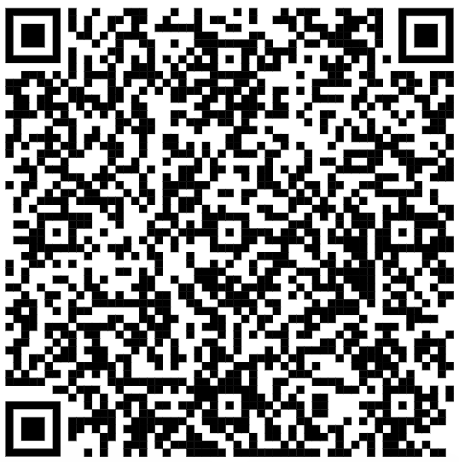
Les documents de support et contact
Mot de passe :
#OnePiece-APRIL-42!
📞 Laurent Gérardin
Directeur Cybersécurité groupe
Port. : +33 (0)6 42 20 83 47
www.april.com

Slide 11

Moment d'échange
💬 Posez TOUTES les questions qui vous passent par la tête !
Aucune perte de points !

Slide 12

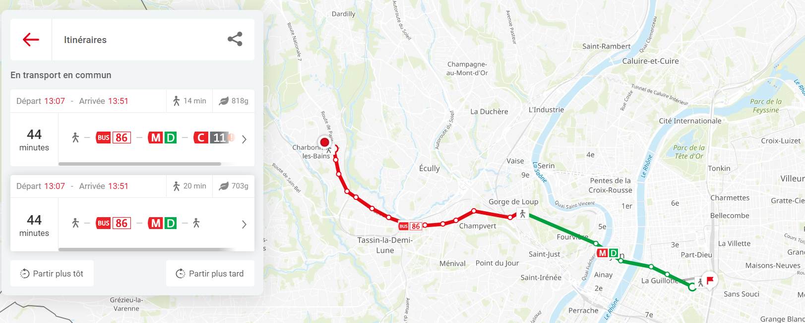

Le plan de navigation
Jour 1,2,3 & 4 : MARDI SOIR, MERCREDI, JEUDI ET vendredi matin
Travail en groupe sur la problématique en se basant sur le cahier des charges/présentation
Possibilité de contacter le client
Jour 4 : Vendredi 8 décembre
Venez défendre votre projet devant un jury de professionnel !
🕐 RDV à 13h dans les locaux d’APRIL
13h10 à 16h30 : soutenance projet
16h30 à 17h30 : étude des projets puis annonce des gagnants
A partir de 17h30 : apéro de clôture
ADRESSE april :
114 Bd Marius Vivier Merle, 69003 Lyon
Métro D – Garibaldi
Métr Métro B – Part Dieu
📞 En cas de besoin 06 62 45 08 69 (Mélanie)

Slide 13

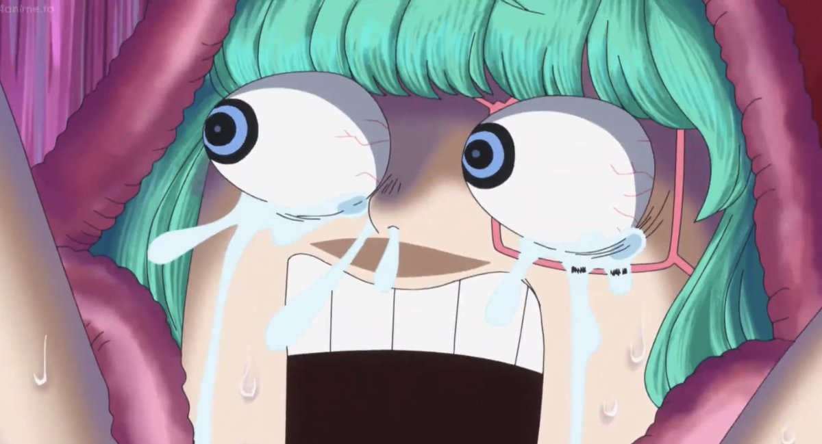
Instructions
Lors DE vos appels au client
Commencer l’appel en énonçant le numéro d’équipe
Donner le mot de passe de l'équipe pour vous identifier !
Jour 4 : Vendredi 8 décembre
Être à 13h chez APRIL (soyez à l'heure ! ça compte pour le professionnalisme...)
Le jour J : prévoir un support de présentation + une démo produit
Venir avec au moins un PC par groupe, /!\ATTENTION port VGA. Prévoir un adaptateur !

Slide 14


Merci !
CONTACT
Laurent GERARDIN
Directeur Cybersécurité groupe
laurent.gerardin@april.com
Mélanie NIOBE
Chargée de Recrutement IT
melanie.niobe@april.com
Mylène ORTIZ
Responsable Recrutement
mylene.ortiz@april.com
www.april.com
APRIL
april.assurances

